Slide 1
Mardi 12 mai avril SEANCE 1 CM1

Slide 2
Calcul mental
Diviser un nombre décimal par 10

Slide 3
21,6 : 10
Chaque chiffre prend une valeur 10 fois plus petite.
Classe des milliers |  |  | Classe des unités simples |  |  | Partie décimale
C | D | U | C | D | U | $$\frac{1}{10}$$ | $$\frac{1}{100}$$ | $$\frac{1}{1000}$$
2 1 6
,
,
Notes:
Partage équitable - autant chacun
3

Slide 4
Diviser par 10
Calcule 34,5 : 10
3,45
Classe des milliers |  |  | Classe des unités simples |  |  | Partie décimale
C | D | U | C | D | U | $$\frac{1}{10}$$ | $$\frac{1}{100}$$ | $$\frac{1}{1000}$$
3 4 5
,
Notes:
Partage équitable - autant chacun
4

Slide 5
Diviser par 10
Calcule 76 : 10
7,6
Classe des milliers |  |  | Classe des unités simples |  |  | Partie décimale
C | D | U | C | D | U | $$\frac{1}{10}$$ | $$\frac{1}{100}$$ | $$\frac{1}{1000}$$
7 6
,
Notes:
Partage équitable - autant chacun
5

Slide 6
Diviser par 10
Calcule 8,3 : 10
0,83
Classe des milliers |  |  | Classe des unités simples |  |  | Partie décimale
C | D | U | C | D | U | $$\frac{1}{10}$$ | $$\frac{1}{100}$$ | $$\frac{1}{1000}$$
8 3
,
Notes:
Partage équitable - autant chacun
6

Slide 7
Diviser par 10
Calcule 80,2 : 10
8,02
Classe des milliers |  |  | Classe des unités simples |  |  | Partie décimale
C | D | U | C | D | U | $$\frac{1}{10}$$ | $$\frac{1}{100}$$ | $$\frac{1}{1000}$$
8 0 2
,
Notes:
Partage équitable - autant chacun
7

Slide 8
Diviser par 10
Calcule 9070 : 10
907
Classe des milliers |  |  | Classe des unités simples |  |  | Partie décimale
C | D | U | C | D | U | $$\frac{1}{10}$$ | $$\frac{1}{100}$$ | $$\frac{1}{1000}$$
9 0 7 0
,
Notes:
Partage équitable - autant chacun
8

Slide 9
Diviser par 10
Calcule 240,1 : 10
24,01
Classe des milliers |  |  | Classe des unités simples |  |  | Partie décimale
C | D | U | C | D | U | $$\frac{1}{10}$$ | $$\frac{1}{100}$$ | $$\frac{1}{1000}$$
2 4 0 1
,
Notes:
Partage équitable - autant chacun
9

Slide 10
Nombres et calculs
Les critères de divisibilité par 2, par 10

Slide 11
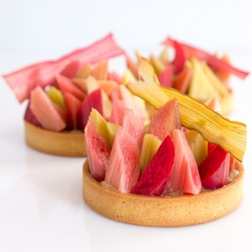
Tous les objets sont rangés par 10 ou par 2.
10
294 briques de lait
Sera-t-il possible de tout ranger ?
2
17 tartelettes

Slide 12
Les multiples et les diviseurs d’un nombre
Un nombre est un multiple d’un autre nombre s’il peut s’écrire sous la forme d’un produit avec cet autre nombre :
36 est un multiple de 4
36 = 4 x 9
36 est un multiple de 9
4 et 9 sont des diviseurs de 36 car :
36 : 4 = 9
36 : 9 = 4
36 est divisible par 4
36 est divisible par 9
Notes:
Partage équitable - autant chacun

Slide 13
Les critères de divisibilité par 10
Divisible par 10
Multiple de 10
0, 10, 20, 30, 40, 50, 60, 70, 80, 90, 100, …
Se termine par 0
Le chiffre des unités est 0.
10 est un diviseur de ce nombre.
Divisible par 10
Multiple de 10
20, 30, 40, 50, 60, 70, 80, 90, 100, …
Se termine par 0
10 est un diviseur de ce nombre
Divisible par 10
Multiple de 10
0, 10, 20, 30, 40, 50, 60, 70, 80, 90, 100, …
Se termine par 0
10 est un diviseur de ce nombre
Un nombre est divisible par 10 si son chiffre des unités est 0.
Notes:
Partage équitable - autant chacun

Slide 14
Les critères de divisibilité par 2
Divisible par 2
Multiple de 2
0, 2, 4, 6, 8, 10, 12, 14, 16, 18, 20, …
Nombre pair
Le chiffre des unités est 0, 2, 4, 6 ou 8.
2 est un diviseur de ce nombre.
Divisible par 2
Multiple de 2
0, 2, 4, 6, 8, 10, 12, 14, 16, 18, 20, …
Nombre pair
Le chiffre est unités est 0, 2, 4, 6 ou 8.
2 est un diviseur de ce nombre
Divisible par 2
Multiple de 2
2, 4, 6, 8, 10, 12, 14, …
Nombre pair
Le chiffre est unités est 0, 2, 4, 6 ou 8.
2 est un diviseur de ce nombre
Un nombre est divisible par 2 si son chiffre des unités est 0, 2, 4, 6 ou 8.
Notes:
Partage équitable - autant chacun

Slide 15
Les briques sont rangées par 10 dans des cartons.
10
294 briques de lait
Sera-t-il possible de tout ranger ?
OUI
NON

Slide 16
Les tartelettes sont rangées par 2 dans des boîtes.
2
17 tartelettes
Sera-t-il possible de tout ranger ?
OUI
NON

Slide 17
Le quiz du jour
La divisibilité par
10
Notes:
Partage équitable - autant chacun
17

Slide 18
Le quiz du jour
230 est-il divisible par 10 ?
OUI
NON
Notes:
Partage équitable - autant chacun
18

Slide 19
Le quiz du jour
459 est-il divisible par 10 ?
OUI
NON
Notes:
Partage équitable - autant chacun
19

Slide 20
Le quiz du jour
1166 est-il divisible par 10 ?
OUI
NON
Notes:
Partage équitable - autant chacun
20

Slide 21
Le quiz du jour
480 est-il divisible par 10 ?
OUI
NON
Notes:
Partage équitable - autant chacun
21

Slide 22
Le quiz du jour
21 790 est-il divisible par 10 ?
OUI
NON
Notes:
Partage équitable - autant chacun
22

Slide 23
Le quiz du jour
La divisibilité par
2
Notes:
Partage équitable - autant chacun
23

Slide 24
Le quiz du jour
56 est-il divisible par 2 ?
OUI
NON
Notes:
Partage équitable - autant chacun
24

Slide 25
Le quiz du jour
254 est-il divisible par 2 ?
OUI
NON
Notes:
Partage équitable - autant chacun
25

Slide 26
Le quiz du jour
107 est-il divisible par 2 ?
OUI
NON
Notes:
Partage équitable - autant chacun
26

Slide 27
Le quiz du jour
490 est-il divisible par 2 ?
OUI
NON
Notes:
Partage équitable - autant chacun
27

Slide 28
Le quiz du jour
50 128 est-il divisible par 2 ?
OUI
NON
Notes:
Partage équitable - autant chacun
28

Slide 29
Problèmes

Slide 30
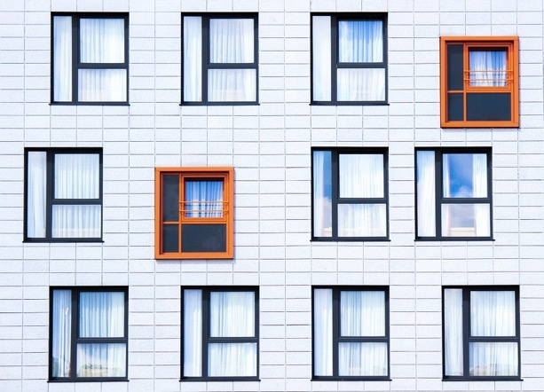
Correction de la situation
Dans l’immeuble de Lana, il y a 48 fenêtres.
Elle a compté que $\frac{3}{4}$ des fenêtres ont des rideaux.
Combien de fenêtres n’ont pas de rideaux dans l’immeuble de Lana?

Slide 31
Correction de la situation
Dans l’immeuble de Lana, il y a 48 fenêtres.
Elle a compté que $\frac{3}{4}$ des fenêtres ont des rideaux.
Combien de fenêtres n’ont pas de rideaux dans l’immeuble de Lana?
total de fenêtres
48
48 : 4 = 12
48 : 4 =
? | ? | ? | ?

Slide 32
Correction de la situation
Dans l’immeuble de Lana, il y a 48 fenêtres.
Elle a compté que $\frac{3}{4}$ des fenêtres ont des rideaux.
Combien de fenêtres n’ont pas de rideaux dans l’immeuble de Lana?
total de fenêtres
48
48 : 4 = 12
12 | 12 | 12 | 12
12 fenêtres n’ont pas de rideaux.
fenêtres avec des rideaux
fenêtres sans rideaux

Slide 33
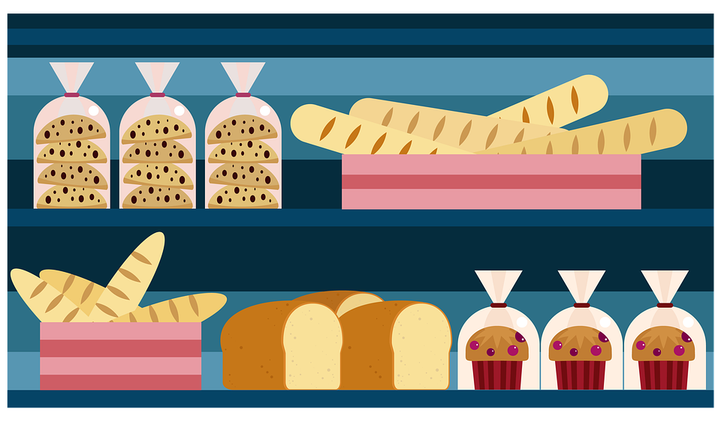
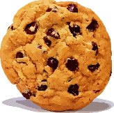
LA BOULANGERIE
Prix du jour
4 cookies à 5 €
8 cookies à 10 €
12 cookies à 15 €
20 cookies à 25 €
40 cookies à 50 €
Le prix est proportionnel au nombre de cookies.
Est-ce que ce boulanger fait des promotions ?

Slide 34
LA BOULANGERIE
Prix du jour
2 brioches à 8 €
3 brioches à 12 €
5 brioches à 20 €
10 brioches à 40 €
Aucune promotion
Le prix est proportionnel au nombre de brioches.
Peux-tu compléter le panneau des prix ?

Slide 35
LE PHOTOCOPIEUR
Prix des copies
10 photocopies à 2 €
30 photocopies à 5 €
40 photocopies à €
Le prix n’est pas proportionnel au nombre de photocopies.
Peux-tu compléter le panneau des prix ?

Slide 36
Situation de proportionnalité ou pas ?
Un restaurateur affiche le tableau ci-dessous :
Pizzas | Petite | Moyenne | Géante
nombre de personnes | 2 | 6 | 8
diamètre | 20 cm | 34 cm | 40 cm
La taille des pizzas est-elle proportionnelle au nombre de personnes ?

Slide 37
Situation de proportionnalité ou pas ?
Voici les relevés de poids moyens des bébés selon leur âge :
âge | Poids moyen
1 mois | 4 kg
2 mois | 6 kg
8 mois | 8 kg
24 mois | 12 kg
Le poids des bébés est-il proportionnel à leur âge ?

Slide 38
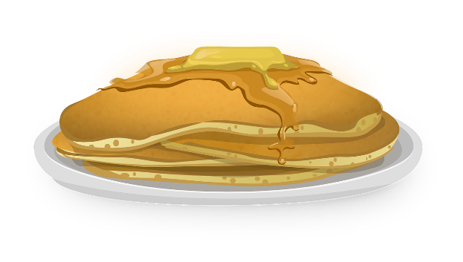
Problème
Pour faire des crêpes pour 12 personnes, il faut 4 œufs.
Combien faut-il d’œufs :
pour 6 personnes ?
pour 18 personnes ?
pour 24 personnes ?

Slide 39
Situation pour plus tard
Pour obtenir de la peinture orange, Louna a mélangé 2 pots de peinture rouge et 5 pots de jaune.
Avec 6 pots de peinture rouge, elle veut réaliser une peinture orange de la même couleur.
Combien doit-elle utiliser de pots de peinture jaune ?

